Slide 1

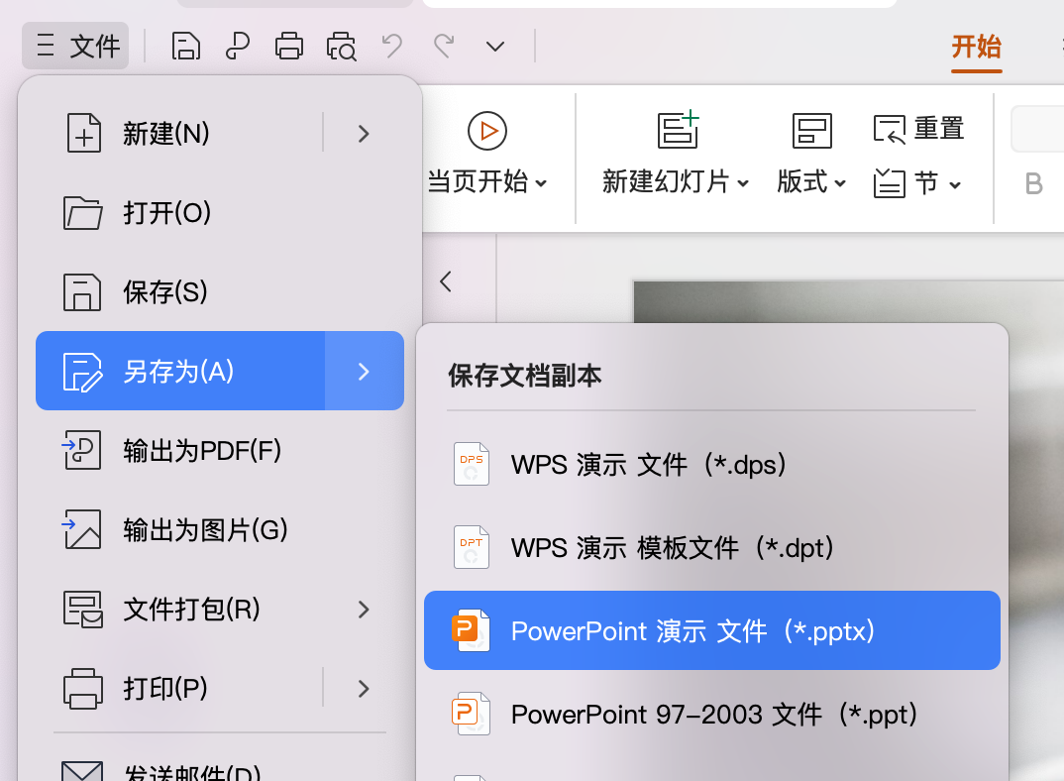
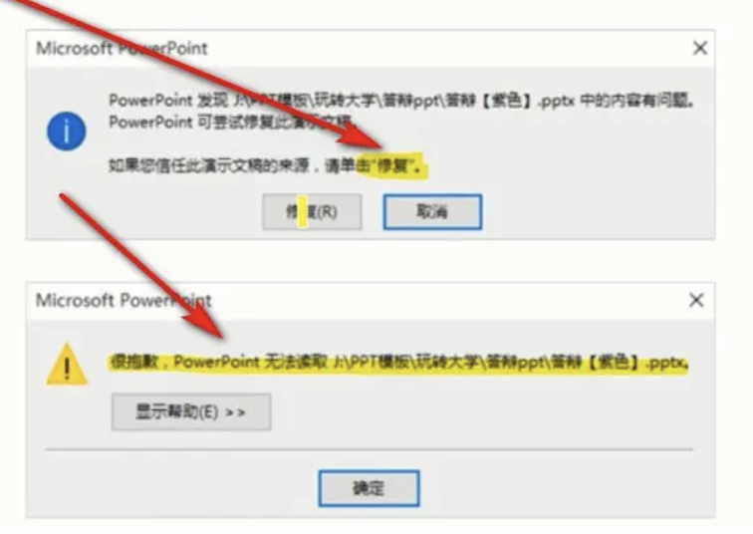
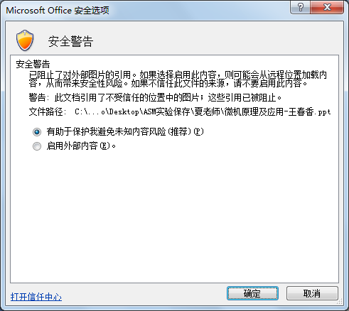
PO_
中文题目采用黑体40号字体
单位：23号宋体
作者：23号宋体
文字内容文字内容文字内容文字内容文字内容文字内容文字内容文字内容文字内容文字内容文字内容文字内容文字内容文字内容文字内容文字内容文字内容文字内容文字内容文字内容文字内容文字内容文字内容文字内容文字内容文字内容文字内容文字内容文字内容文字内容文字内容文字内容文字内陈文字内容文字内容文字内容文字内容文字内容文字内容文字内容文字内容文字内容文字内华文字内容文字内容文字内容文字内容文字内容文字内容文字内容文字内容文字内容文字内容文字内容文字内容文字内容文字内容文字内容文字内雷文字内容文字内容文字内文字内容文字内容文字内容文字内容文字内容文字内容文字内容文字内容文字内容文字内容文字内容文字内容。
注意事项：
  如用WPS制作，请点击：文件>>另存为>>PowerPoint演示 文件（*.pptx）
注意事项：壁报文件必须可以直接打开，不能出现下列弹窗警告
注意：每篇壁报只能做一张（中文或英文，中文优先），此模板不可改变页面大小、不可增加页数，内容可随意更改（请删除此内容）

